Slide 1
Обобщение опыта работы на тему «Влияние пальчиковых игр на развитие речи дошкольников». Подготовила : воспитатель Журавлева Ю.С.

Slide 2
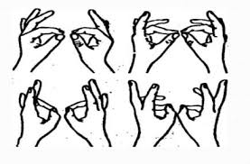
«Истоки способностей и дарования детей – на кончиках их пальцев. От пальцев образно говоря, идут тончайшие ручейки, которые питают источник творческой личности» В.А.Сухомлинский

Slide 3
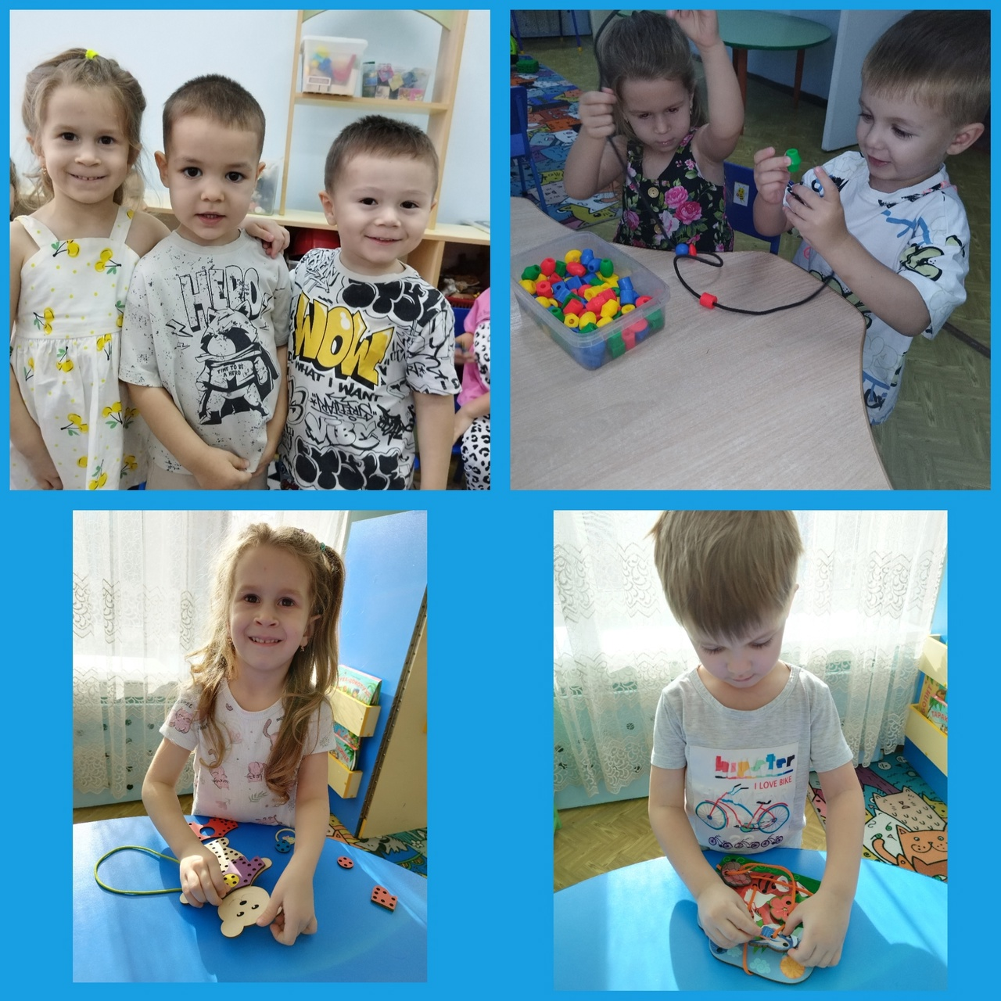

Slide 4
Пальчиковые игры – это не просто развлечение, а мощный инструмент всестороннего развития ребенка. Они способствуют развитию мелкой моторики, координации движений, речи, мышления и воображения. В этой презентации мы рассмотрим, как пальчиковые игры можно интегрировать в различные виды образовательной деятельности, чтобы сделать обучение интересным и эффективным.

Slide 5

Определение пальчиковых игр
Что это?
Пальчиковые игры – это интерактивные упражнения, которые используют движения пальцев рук, чтобы создавать образы, рассказывать истории или повторять звуки.
Зачем?
Они развивают мелкую моторику, координацию, воображение, память, речь и социальные навыки.

Slide 6
Роль мелкой моторики в речевом развитии
Мелкая моторика и речевые центры мозга тесно связаны. Развивая мелкую моторику, мы стимулируем речевые центры, повышая активность мозга.
Движения пальцев активизируют речевые центры, улучшают артикуляцию звуков, развивают фонематический слух и повышают скорость речевой обработки.
Польза пальчиковых игр для развития речи
Улучшение артикуляции
Движения пальцев тренируют мышцы рта и языка, что помогает улучшить произношение звуков.
Развитие фонематического слуха
Игры с звуками учат детей различать звуки речи, что важно для понимания и воспроизведения слов.
Обогащение словарного запаса
Игры с предметами и действиями помогают детям узнавать новые слова и понимать их значение.

Slide 7
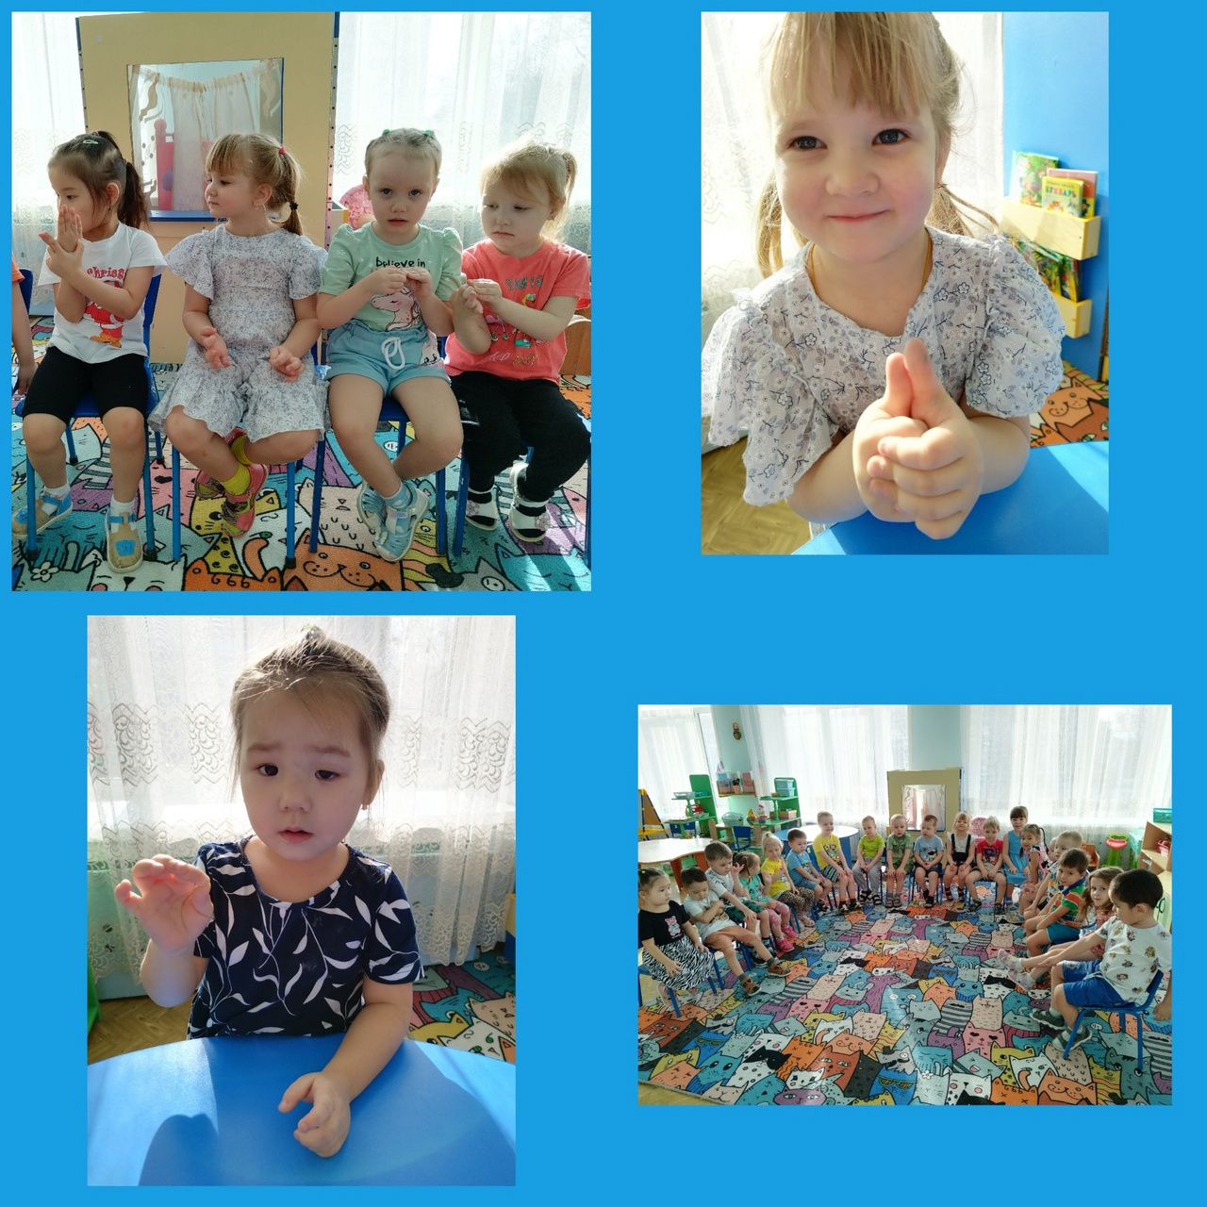

Slide 8
.
Рисование: пальчики творят чудеса!
Использование пальчиковых игр - это подготовка руки к письму , занятиям по продуктивной деятельности.
Рисование- любимое занятие детей и очень полезное. Чем чаще ребенок держит в руках кисть и карандаш, тем легче ему будет в школе выводить первые буквы и слова.
Рисование пальчиками – это отличный способ развить творческие способности ребенка, стимулировать его воображение и мелкую моторику. Позвольте ему экспериментировать с цветами и техниками, и вы увидите, какие чудеса он может сотворить!

Slide 9
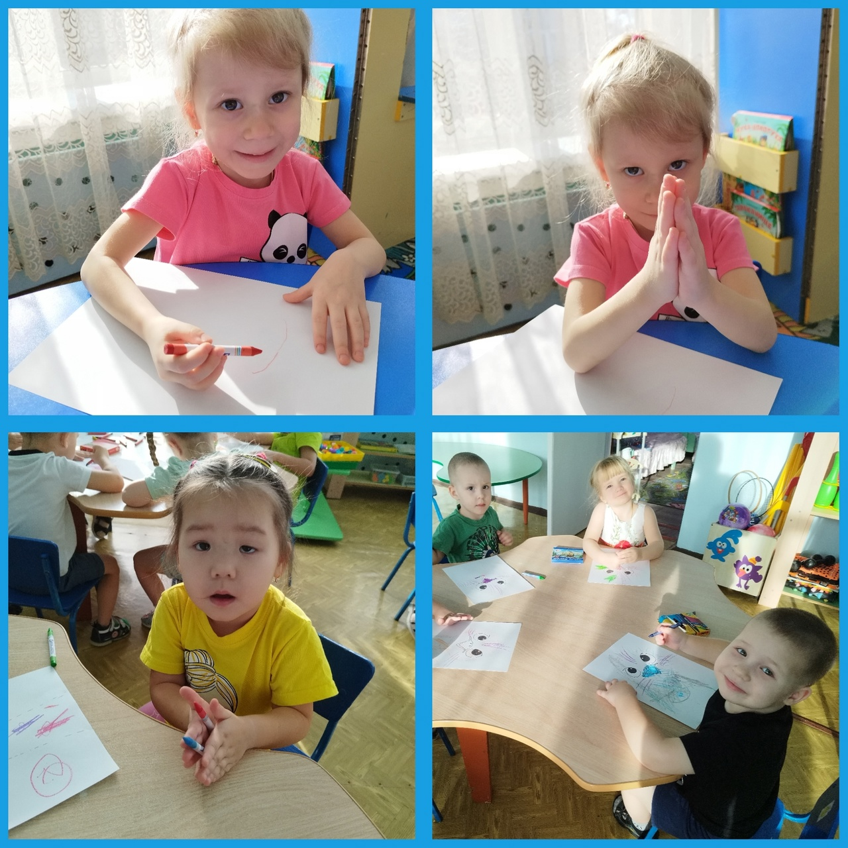

Slide 10
Пальчиковые игры формируют семейные ценности:
Такие игры укрепляют связь между родителями и детьми. В процессе игр ребёнок учится важным жизненным урокам, таким как сотрудничество, терпение и уважение к другим. Эти моменты создают основу для формирования семейных ценностей, которые будут сопровождать его на протяжении всей жизни.
Кроме того, при повторении стихотворных строк и одновременном движении пальцами у малышей формируется правильное звукопроизношение, умение быстро и чётко говорить, совершенствуется память.

Slide 11
Лепка: создаем мир своими руками!
Лепка – это не только увлекательное занятие, но и отличный способ развить мелкую моторику, координацию движений, воображение и творческие способности ребенка. Предложите ему разные материалы и техники, и он создаст свой собственный мир!

Slide 12
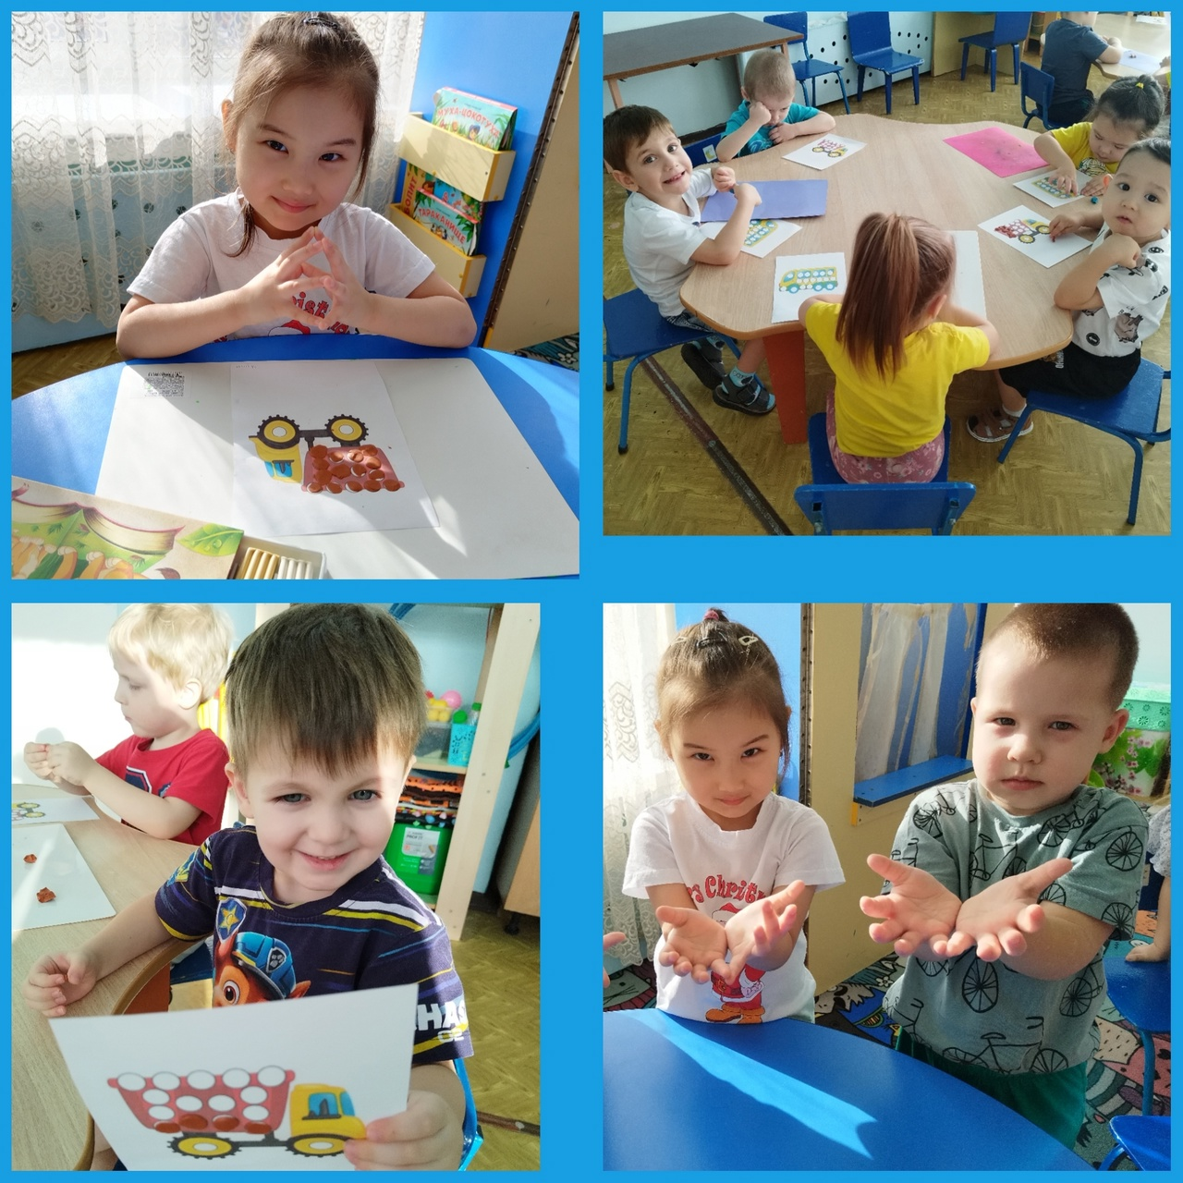

Slide 13
Познавательное развитие: играем и учимся!
Пальчиковые игры играют важную роль в познавательном развитии ребёнка, так как способствуют развитию познавательных процессов, памяти и внимания.
Некоторые аспекты познавательного развития, которые могут быть достигнуты с помощью пальчиковых игр:
Формирование элементарных математических представлений. Пальчиковая гимнастика помогает освоить понятия «вправо-влево», «выше-ниже», «дальше-ближе», «длиннее-короче», «больше-меньше» и т. д.
Пальчиковые игры как бы отображают реальность окружающего мира — предметы, животных, людей, их деятельность, явления природы.

Slide 14
Заключение и ключевые выводы
Польза
Пальчиковые игры – это эффективный метод развития речи у дошкольников, стимулирующий мелкую моторику и когнитивные навыки.
Разнообразие
Существует множество видов пальчиковых игр, позволяющих заниматься с детьми разного возраста и с различными целями.
Доступность
Пальчиковые игры не требуют специального оборудования или материалов, что делает их доступными для всех родителей и воспитателей.
Пальчиковые игры – это мощный инструмент всестороннего развития ребенка. Они дают отличные результаты в развитии моторики, речи и мышления. Продолжайте использовать пальчиковые игры в своей образовательной деятельности, и вы увидите, как ребенок будет расти и развиваться!

Slide 15
Спасибо за внимание!

